Slide 1


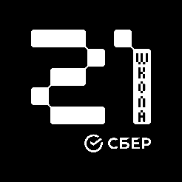


Оформление «ОСАГО»
КЕЙС-ЧЕМПИОНАТ
ПО PROCESS MINING
ОНЛАЙН-ТУР

Slide 2
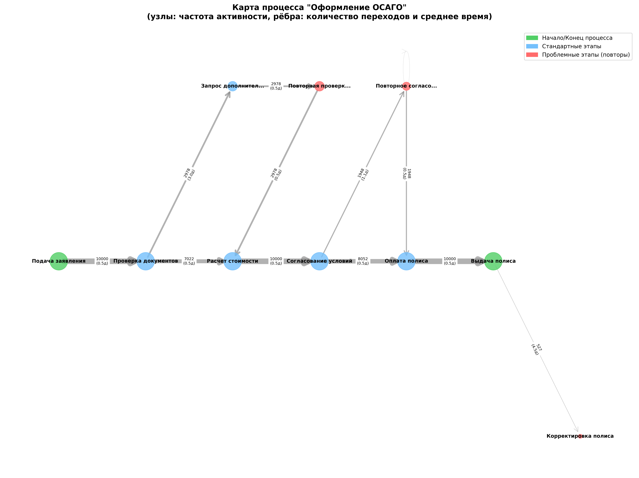
Summary
Проверка документов - главное узкое место процесса: затрагивает 100% кейсов и потребляет 30.8% времени
Выдача полиса требует оптимизации: среднее время 4.5 дня против 0.5-0.6 дня у других операций
Зацикливание на согласовании условий происходит в 2.1% случаев (210 кейсов из 10000)
92% переходов выполняются за 0-1 день, что указывает на эффективность большинства операций
Основные потери времени сосредоточены в 3 проблемных местах из 10 операций процесса
Визуализация

Slide 3
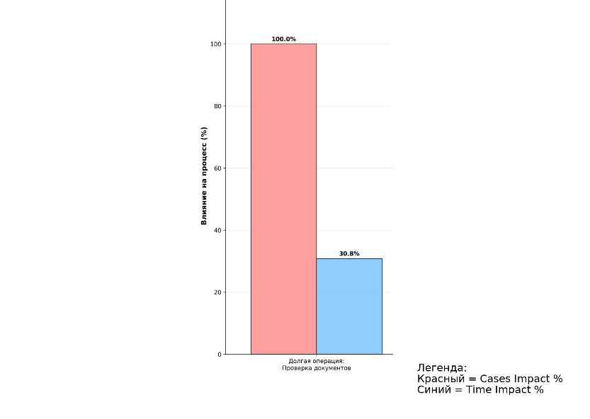
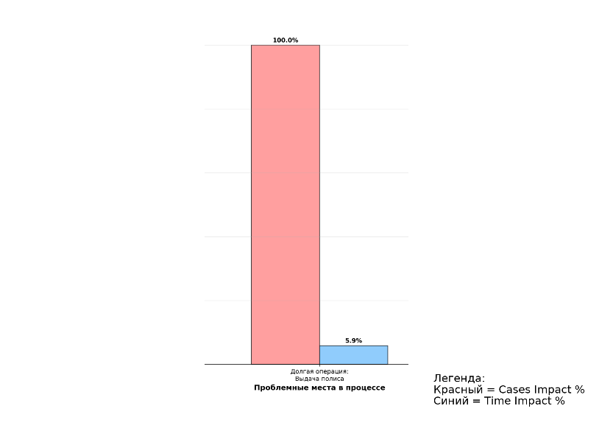
Выявленные неэффективности
Неэффективность 1
Долгая операция "Проверка документов":
• Тип неэффективности: Узкое место процесса (Bottle neck) • Где возникает: На этапе проверки поданных документов • Влияние на кейсы: 100% (все кейсы проходят через этот этап) • Влияние на время: 30.8% от общего времени процесса • Среднее время: 1.26 дня (в 2.5 раза дольше других операций) • Медиана: 0.71 дня
Описание выявленной неэффективности
ИЗОБРАЖЕНИЕ
Неэффективность 2
Долгая операция "Выдача полиса": • Тип неэффективности: Нестандартизированный (Ручной этап) • Где возникает: На завершающем этапе после оплаты • Влияние на кейсы: 100% (все кейсы завершаются выдачей) • Влияние на время: 5.9% от общего времени процесса • Среднее время: 4.54 дня (в 9 раз дольше стандартных операций) • Медиана: 4.60 дня
Описание выявленной неэффективности
ИЗОБРАЖЕНИЕ

Slide 4
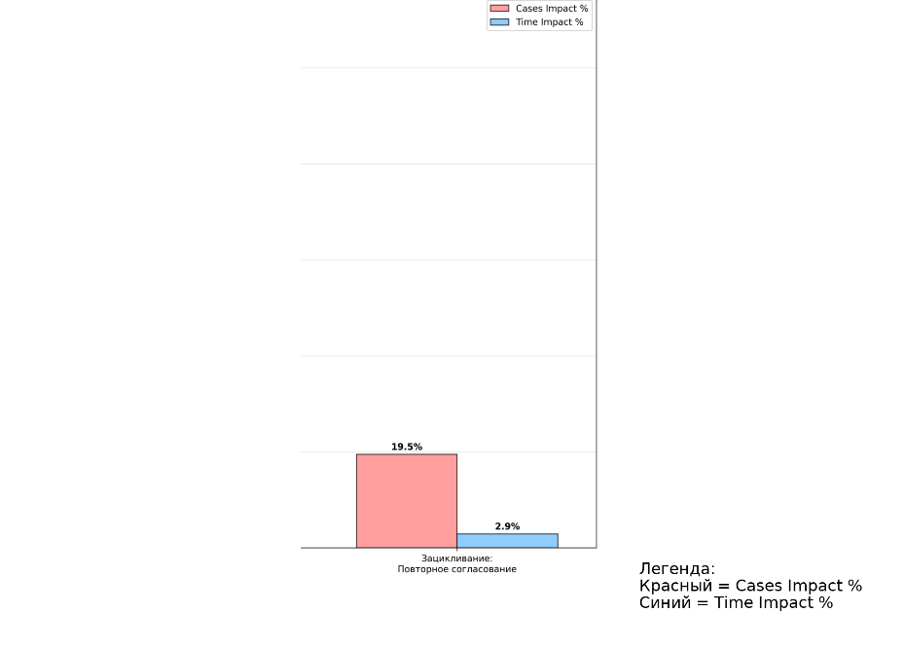
Выявленные неэффективности
Неэффективность 3
Зацикливание "Повторное согласование": • Тип неэффективности: Зацикливание «в себя» • Где возникает: На этапе согласования условий полиса • Влияние на кейсы: 2.1% (210 кейсов требуют повторного согласования) • Влияние на время: 2.9% от общего времени процесса • Среднее количество повторов: 1.0 раза • Частота: В каждом 48-м кейсе
Описание выявленной неэффективности
ИЗОБРАЖЕНИЕ

Slide 5
КЕЙС-ЧЕМПИОНАТ
ПО PROCESS MINING
8-26 СЕНТЯБРЯ 2025
ОНЛАЙН-ТУР

